Slide 1
MADDE DÖNGÜLERİ

Slide 3
KARBON VE OKSİJEN DÖNGÜSÜ

Slide 14
AZOT DÖNGÜSÜ

Slide 23
Ayrıştırıcılar (çürükçül bakteriler) organik maddeleri inorganik maddelere dönüştürürler.
Organik maddeler: bitki ve hayvan ölüleri, bitki artıkları(kopmuş yapraklar gibi) hayvan dışkıları
İnorganik maddeler: azot gazı (N2)

Slide 24
Madde döngülerinin faydaları :
Canlıların yaşamaları için gereken maddelerin tükenmesini engeller.
Doğadaki döngüsü olan maddelerin belirli bir oranda kalmasını sağlar.

Slide 44
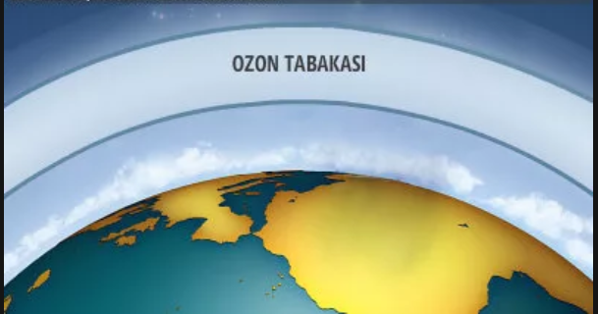
Ozon Tabakası nedir?
Ozon tabakası atmosferin dış kısmında yoğun olarak bulunan bir gaz tabakasıdır. Ozon ismi verilen bir gazdan oluşmuştur.

Slide 45
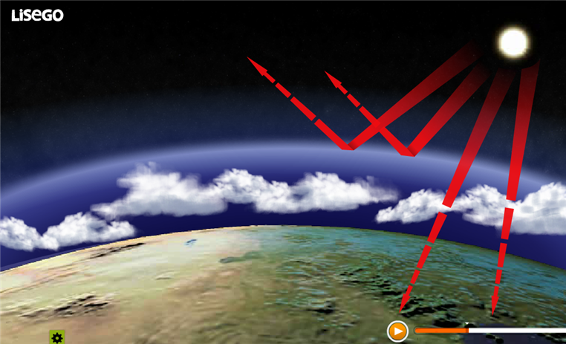
Ozon Tabakasının Görevleri:
Güneş’in zararlı ışınlarının(ultraviyole ışınları) yeryüzüne inmesini engeller.
Cilt kanserini engeller(zararlı ışınlar cilt kanseri yapabilir).
Katarakt gibi göz hastalıklarını azaltır.
Küresel ısınma etkisinin artmasını engeller. Buzulların erimesini azaltır.
Zararlı ışınların bağışıklık sistemimizi zayıflatmasını engeller.

Slide 46
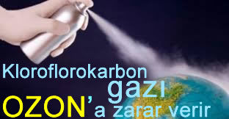
İnsanların neden olduğu bazı olaylar ozon tabakasının incelmesine(seyrelmesine) neden olur. Bu durum dünyamız için zararlıdır.
Ozon Tabakasına Zarar Veren Faktörler:
Kloroflorokarbon (CFC) gazları ozona zarar verir.
CFC gazları daha çok parfümlerde ve spreylerde bulunur. Standartlara uygun olmayan parfümler kullanmak ozon tabakasına zarar verebilir.
Sanayide kullanılan bazı maddeler de CFC maddeleri içermektedir.

Slide 47
Ozon tabakasının incelmesini önlemek için neler yapılabilir?
Kloroflorokarbon gazı kullanımı azaltılmalı
Ozon dostu (NON CFC) ürünler tercih edilmeli
Fabrikalarda kullanılan atık maddelere dikkat edilmeli, atık maddeler azaltılmalı.

Slide 48
DEĞERLENDİRME SORULARI

Slide 53
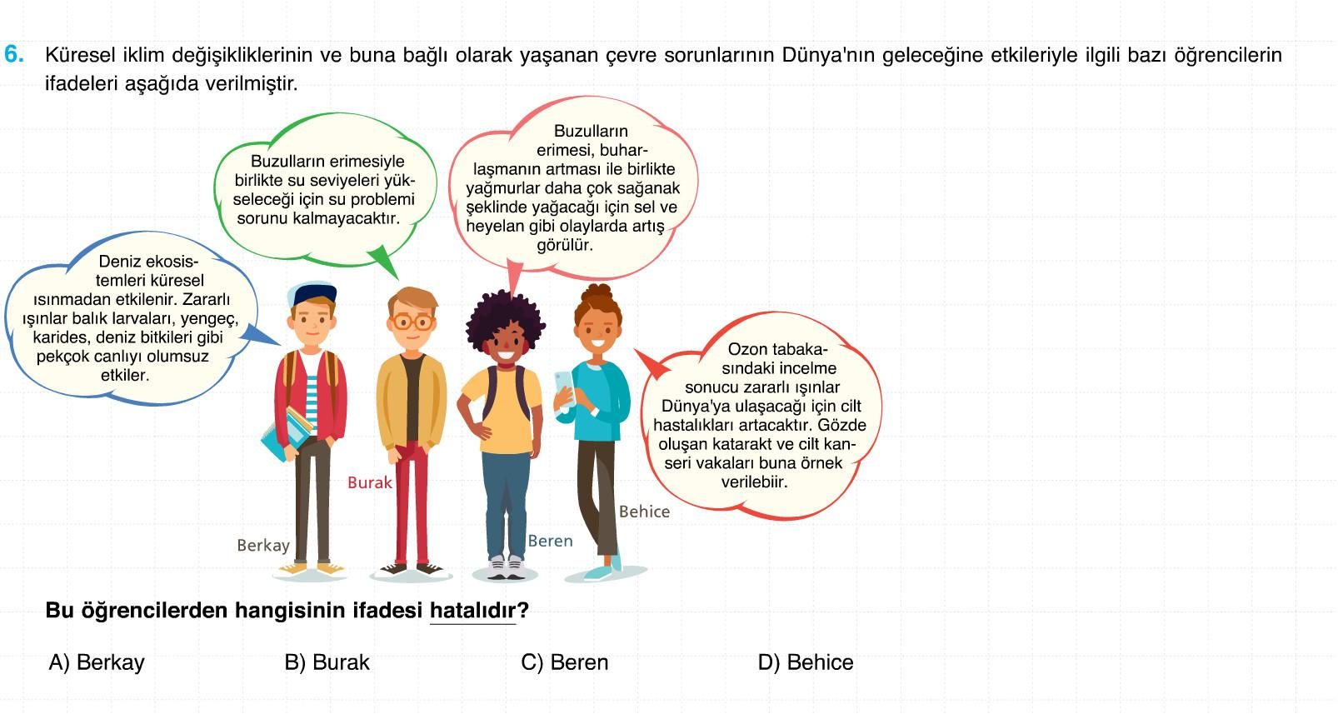

Slide 54
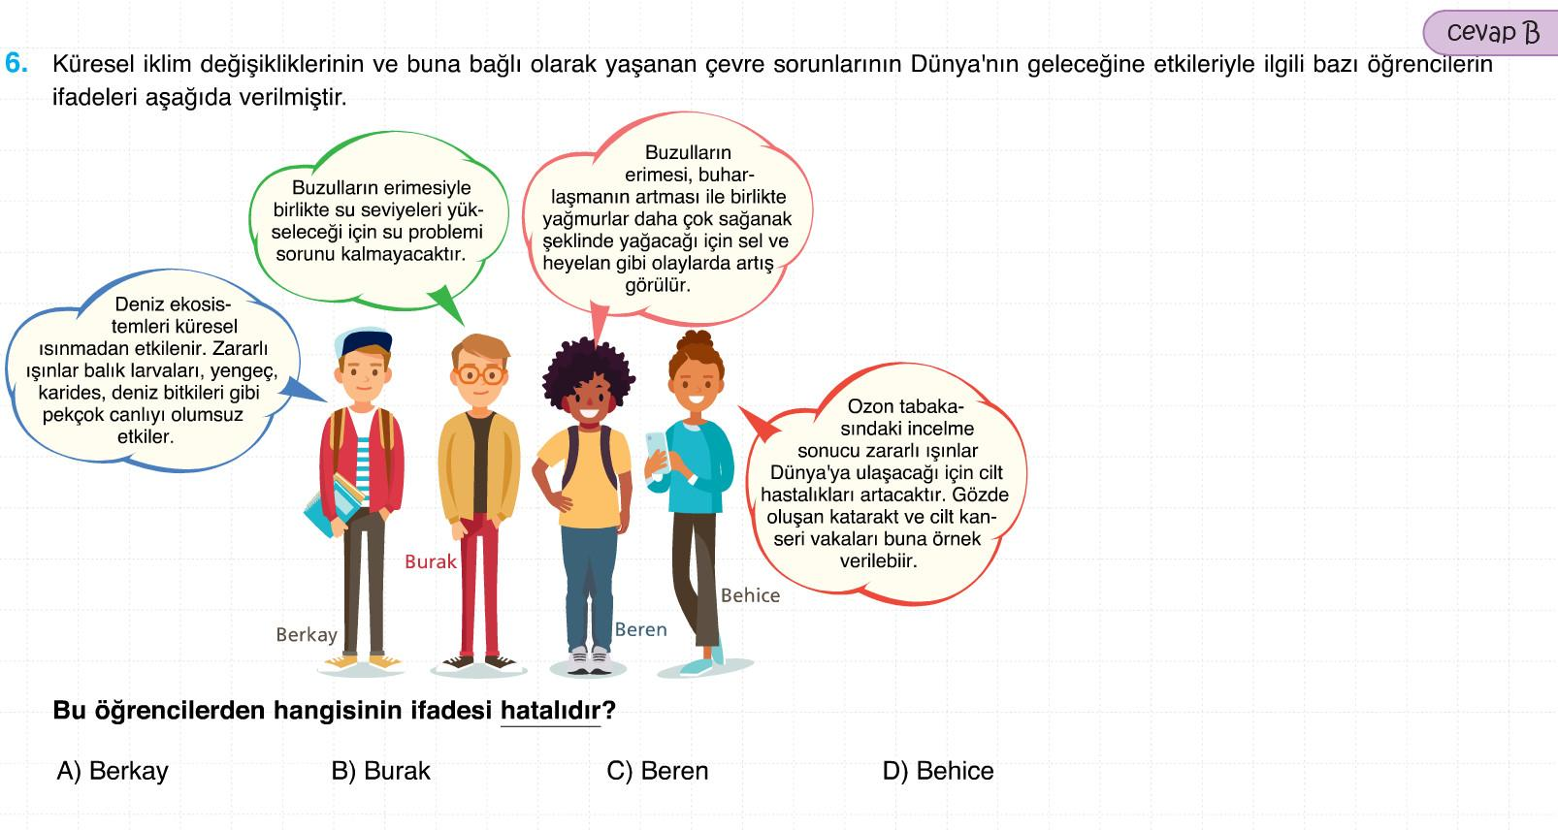

Slide 60
